Slide 1
Memotong dan menempel (CUT & PASTE)
Pilih sel yang sesuai.
Lakukan 'Cut' (Potong) pada seleksi sel tersebut, dengan salah satu cara berikut:
tombol pintas CTRL+X
klik tombol gambar gunting pada segmen 'Clipboard' (Papan klip) di tab 'Home'

Slide 2
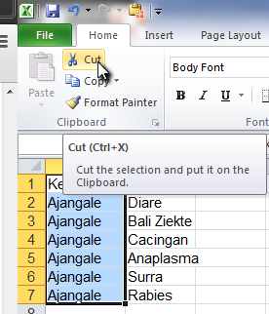
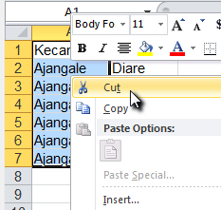
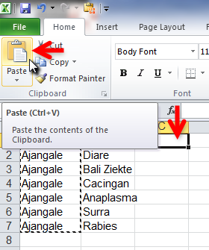
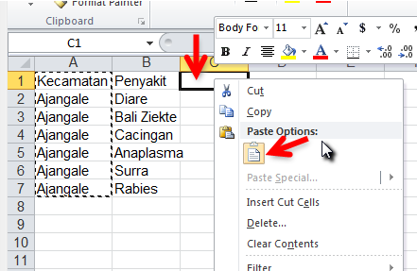
atau
atau

Slide 3
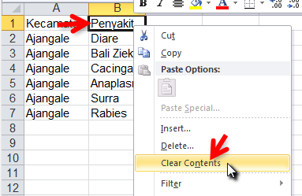
Membersihkan isi sel
Pilih satu atau beberapa sel yang diinginkan
Kemudian pilih salah satu langkah berikut:
menekan tombol 'Delete' (hapus) pada keyboard Anda, ATAU
klik kanan, lalu pilih 'Clear Contents' (Bersihkan Isi) dari menu yang tersedia.

Slide 4
Bagian 2
Katagori data dan format sel

Slide 5
Penanggalan ????
Mata Uang ????
Teks ????
Memformat sel jadi teks
Menggunakan kuas untuk menerapkan format
Font
Style
Dapat langsung diaplikasikan pada data yang teman-teman buat dengan memperhatikan petunjuk sederhana berikut ini
Notes:
Fasilitator meminta seluruh peserta mengetik no handphone fasilitator pada satu cell yang kosong. Misalnya 0813xxxxxx dan pindahkan kursor pada sel yang lain… Apa yang terjadi? Fasilitator menekankan pentingnya format cell dalam penulisan di excel, baik itu huruf maupun angka.

Slide 6
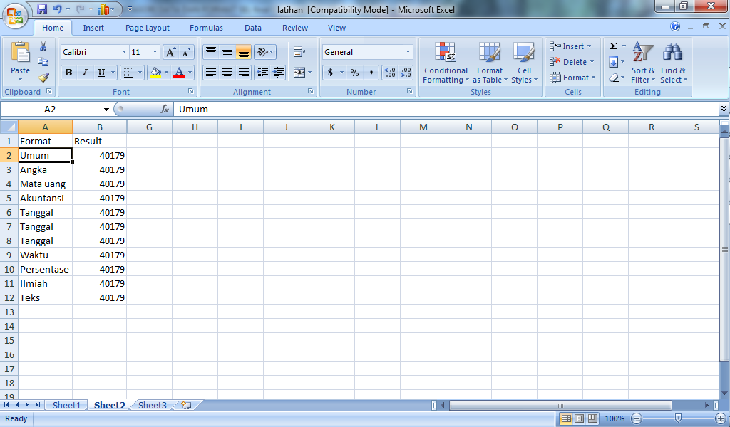
Pilihan format : General
Notes:
Fasilitator meminta peserta untuk menginput data di atas…

Slide 7
Pilihan format : General

Slide 8
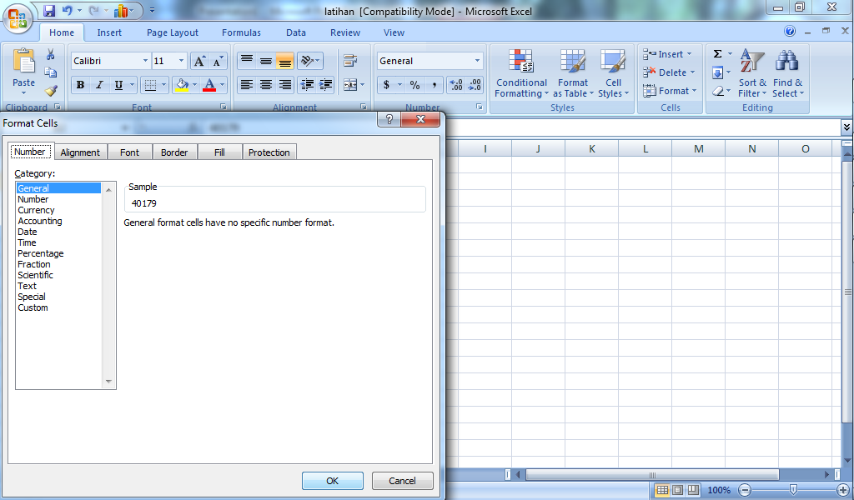

Slide 9
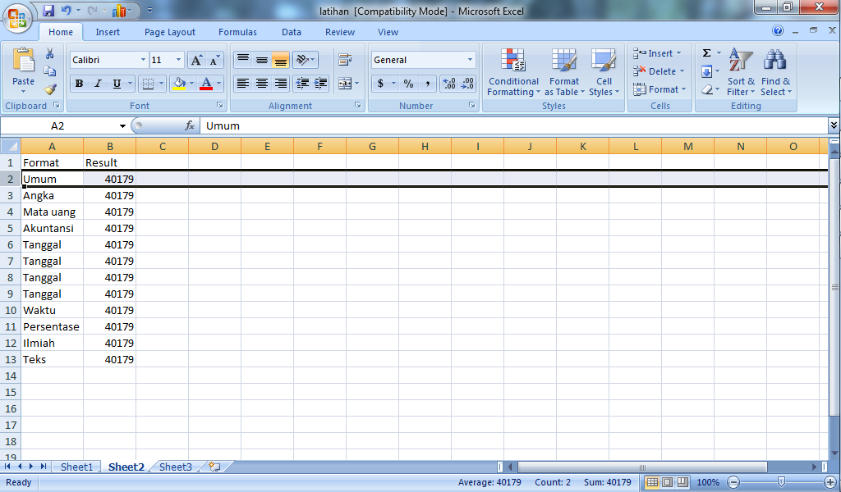

Slide 10
Format : Angka

Slide 11
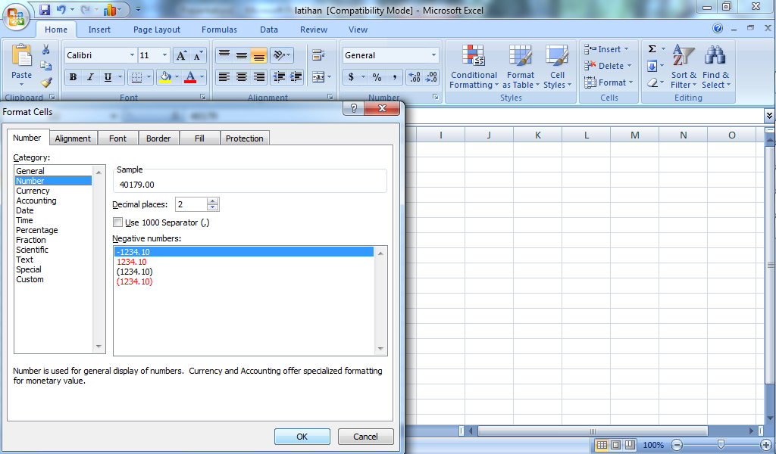
Notes:
Fasilitator meminta peserta mencoba “use 1000 separator” dan desimal places…

Slide 13
Format : Mata uang

Slide 14
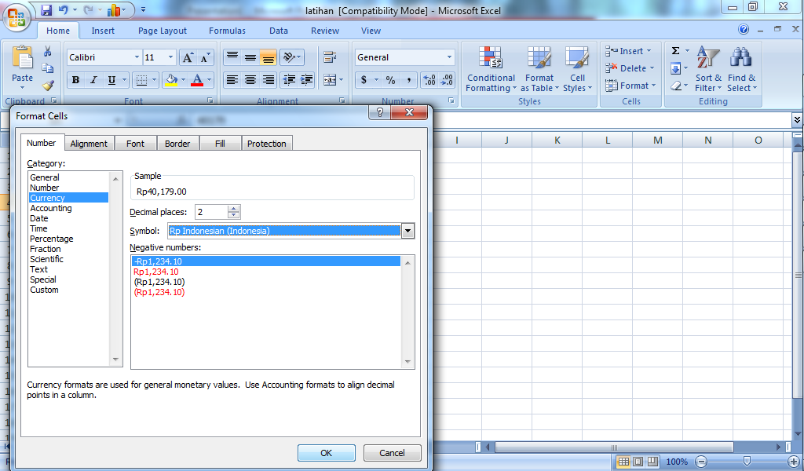
Notes:
Fasilitator meminta peserta menggunakan Symbol Rp dalam penulisan mata uang…

Slide 16
Format : Tanggal

Slide 17
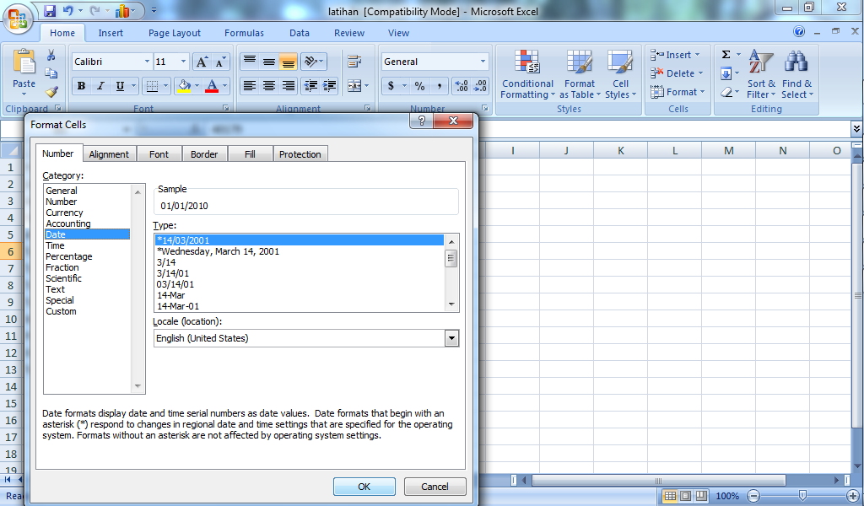
Notes:
WARNING… Pastikan penulisan tanggal dengan menggunakan / sebagai pemisah: contohnya: 16/05/2013. Pastikan lokasi yang dipilih adalah Indonesia…

Slide 18
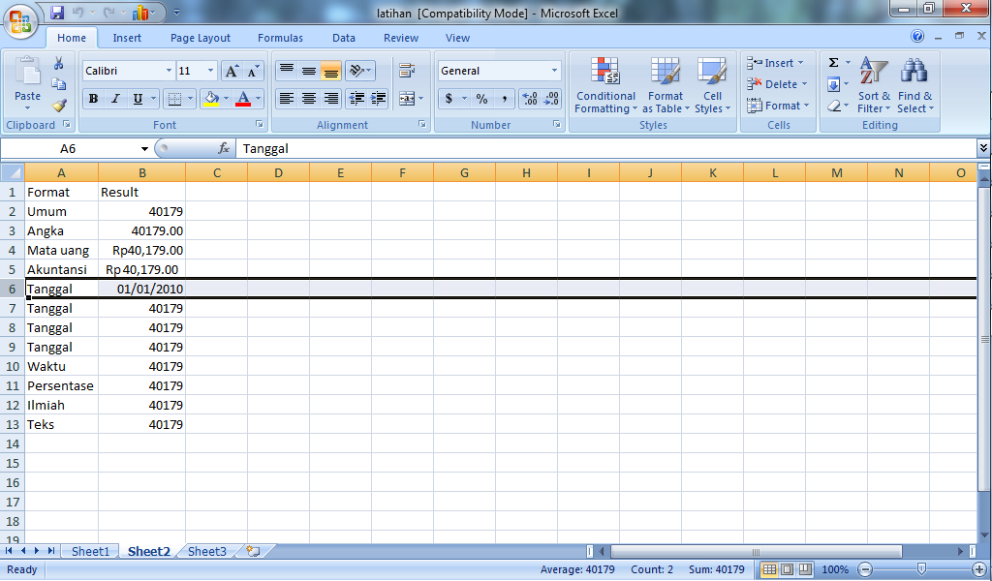

Slide 19
Format : Text

Slide 20
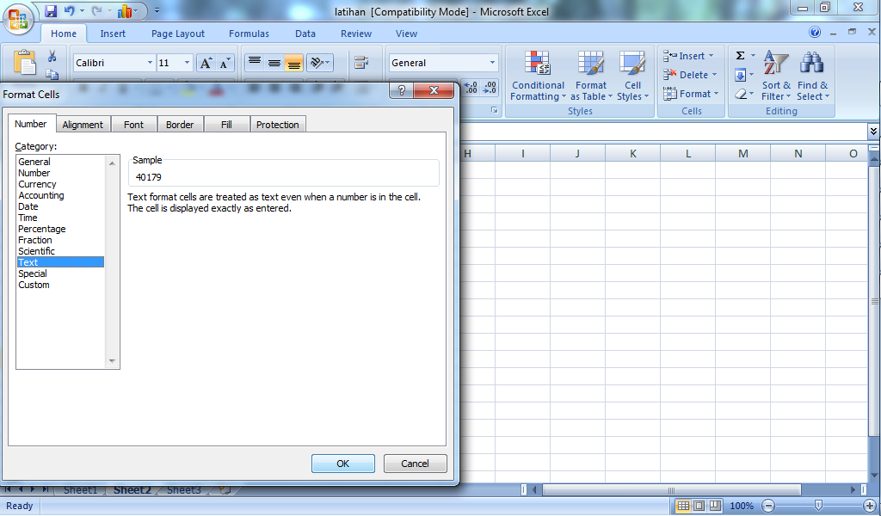

Slide 21
